Slide 1
Pull Request を利用したgitリポジトリの管理

Slide 2
Pull Request とは
Pull Request は、最も簡単に説明すると、開発者がリポジトリの内容に変更を加えたので、取り込み(merge)して欲しいという承認要求です
リポジトリの管理者は、出された承認要求(Pull Request)に対し、変更を取り込むべきか内容を確認・議論し、問題ないと判断した場合のみ取り込み(Merge)します
昨今では、GitHubに限らず多くのリポジトリ管理ツールが Pull Request によるリポジトリの管理を手助けする仕組みが設けられています

Slide 3
リポジトリの管理モデル(1)
Git をはじめとした分散型のバージョン管理ツールにおいて、リポジトリの管理を効率的に行うため様々なリポジトリの管理モデル(Git branching model)が提唱されています
代表的なものに、git-flow、Github Flow 等があげられます
多くのリポジトリの管理モデルでは、リポジトリ内で開発の目的に応じたブランチを作成し、ブランチの中で開発を行います
目的の開発が完了すると、内容を確認する一定のプロセスを経てブランチをメインラインのブランチにマージします

Slide 4

リポジトリの管理モデル(2)
右の図は、A Successful Git Branching Model という Vincent Driessen 氏によって 2010 年に提唱された Git のリポジトリ管理モデルです
利用者に見せる master ブランチはいつ取得されても承認された正しい状態のデータのみ公開されています。
編集者はそれぞれの用途に沿ったブランチを作成し、適宜コミットを繰り返します。
その後、一定の修正が完了したのち、masterブランチに成果をフィードバックします
A Successful Git Branching Model より引用
(http://nvie.com/posts/a-successful-git-branching-model/)

Slide 5
git-flow
git-flow は、前項で紹介した、A Successful Git Branch Model に沿ってコマンドラインベースのツール(Gitのプラグイン)です
公式サイト: https://git-scm.com/
本資料の趣旨からそれるため詳細は割愛しますが、開発に合わせてツールを使用すると、上記ブランチモデルに沿ったブランチ操作が自動的に行われます。
参考資料
http://tracpath.com/bootcamp/learning_git_git_flow.html
http://qiita.com/KosukeSone/items/514dd24828b485c69a05

Slide 6
GitHub Flow
git-flow は「A Successful Git Branching Model」という秀逸な概念に沿ったツールであり、ドキュメントが充実しており、よくテストされている洗練されたツールです
ただし、多くの実績を積んで多くの修正を取り込んできた分、複雑になったと考えられる部分が出てきたり、必要以上に型に沿った操作を要求しているように感じられる部分もあります(git-flowはコマンドラインのみのツールであることも複雑さを増しているように感じる一因となっています)
そこで、git-flow を簡略化し、GitHub の Pull Request 機能を利用することで、よりシンプルにリポジトリを管理しようという思想のもと作られた概念です

Slide 7
Pull Request によるリポジトリの管理
masterブランチから、適当な名前を付けたブランチを作成して開発
更新をしながら定期的に commit し、開発が終わったらサーバ上の同名のブランチに push する
Masterブランチに取り込んでもらえるよう、Pull Request を出す
コードレビューやフィードバックをもらいつつ、必要に応じてコードを修正し再度 commit および push を実施
承認者が承認したら、master ブランチにマージする
参考資料: https://codeiq.jp/magazine/2014/11/18748/

Slide 8
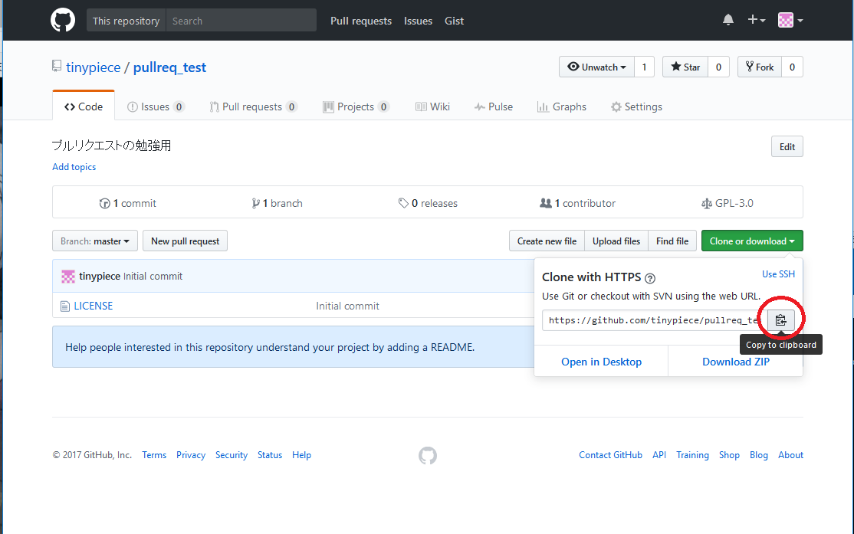
1. masterブランチから、適当な名前を付けたブランチを作成して開発
GitHub上の変更したいリポジトリのクローン用URLをコピーします
クリックしてコピー

Slide 9
1. masterブランチから、適当な名前を付けたブランチを作成して開発
開発環境にクローンして開発用のブランチを切ります
$ git clone https://github.com/tinypiece/pullreq_test.git
Initialized empty Git repository in /home/ghiblar/git/pullreq_test/.git/
remote: Counting objects: 3, done.
remote: Compressing objects: 100% (2/2), done.
remote: Total 3 (delta 0), reused 0 (delta 0), pack-reused 0
Unpacking objects: 100% (3/3), done.
$ git checkout -b work
Switched to a new branch 'work‘
$ git branch
master
* work

Slide 10
2.更新をしながら定期的に commit し、開発が終わったらサーバ上の同名のブランチに push する
修正を実施後、commit し、変更内容を GitHub に push します
$ vi README.md
$ git add README.md
$ git commit
[work cbb6ac1] README.md を追加
1 files changed, 4 insertions(+), 0 deletions(-)
create mode 100644 README.md
$ git push origin work
Counting objects: 4, done.
Delta compression using up to 2 threads.
Compressing objects: 100% (3/3), done.
Writing objects: 100% (3/3), 362 bytes, done.
Total 3 (delta 0), reused 0 (delta 0)
To https://tinypiece@github.com/tinypiece/pullreq_test.git
* [new branch] work -> work

Slide 11
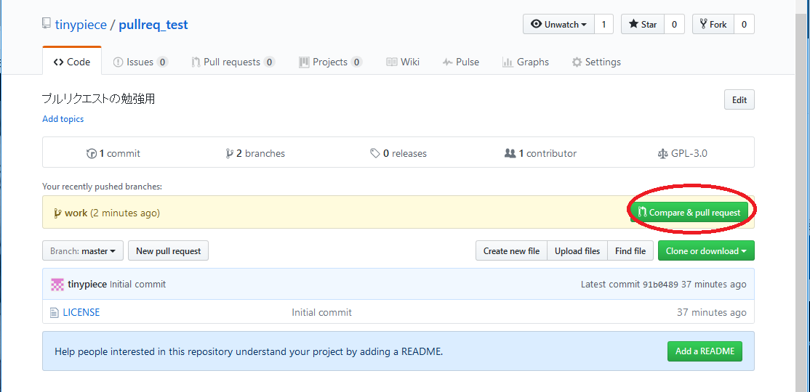
3. Masterブランチに取り込んでもらえるよう、Pull Request を出す
GitHub 上に push したブランチが表示されるため、「Compare & pull request」ボタンをクリックして pull request の送信画面に移動します

Slide 12
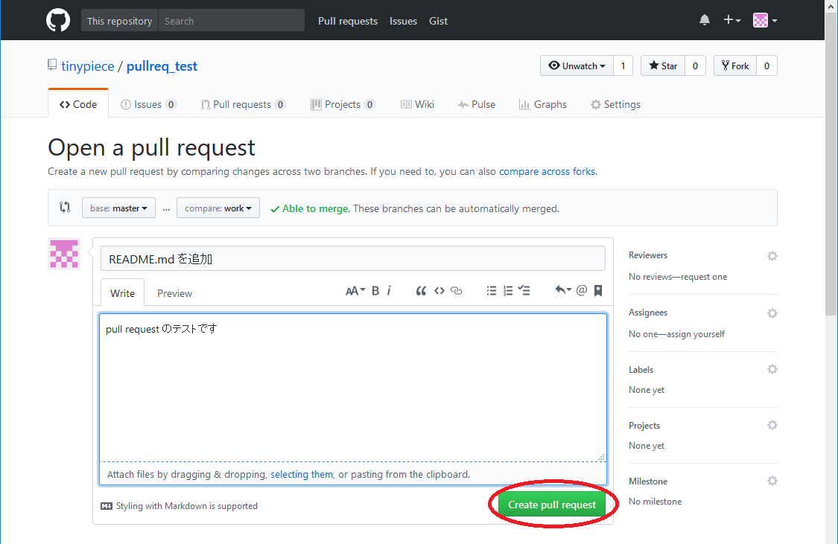
3. Masterブランチに取り込んでもらえるよう、Pull Request を出す
承認要求に関するコメントを登録し、「Create pull request」ボタンをクリックします

Slide 13
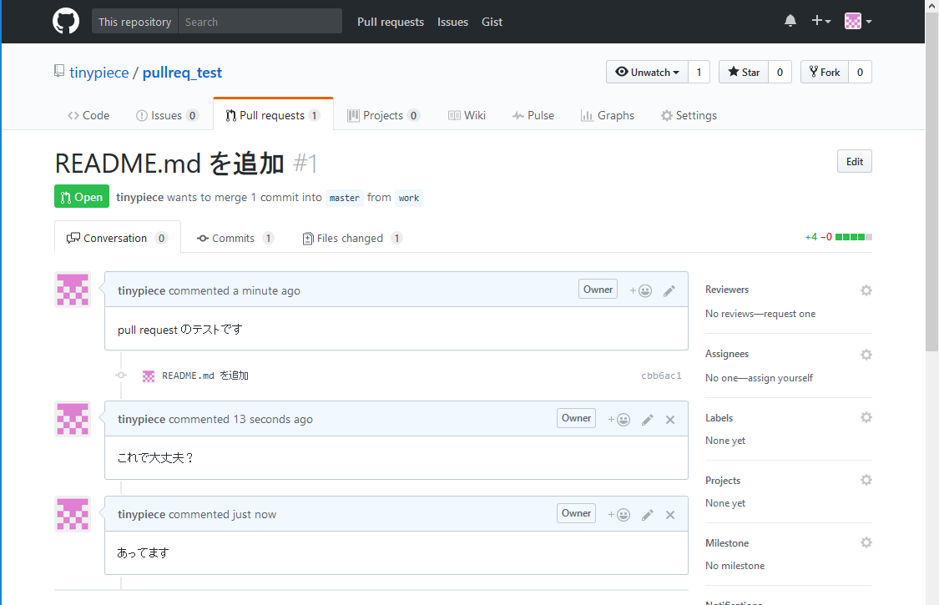
4.コードレビューやフィードバックをもらいつつ、必要に応じてコードを修正し再度 commit および push を実施
必要に応じて内容について議論します

Slide 14
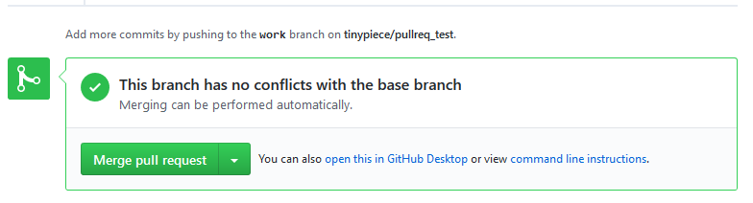
5.承認者が承認したら、master ブランチにマージする
承認者が承認したら、「Marge pull request」ボタンをクリックし、master ブランチにマージします

Slide 15
5.承認者が承認したら、master ブランチにマージする
変更が master ブランチにマージされたことを確認します
まずは更新をローカルに pull します
$ git pull origin master
Password:
remote: Counting objects: 1, done.
remote: Total 1 (delta 0), reused 0 (delta 0), pack-reused 0
Unpacking objects: 100% (1/1), done.
From https://github.com/tinypiece/pullreq_test
* branch master -> FETCH_HEAD
Updating cbb6ac1..79d14b1
Fast-forward

Slide 16
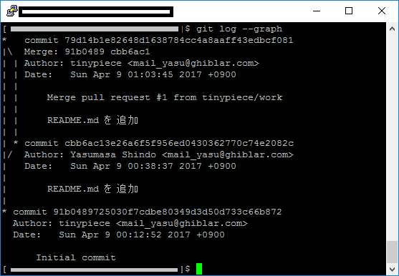
5.承認者が承認したら、master ブランチにマージする
変更が master ブランチにマージされたことを確認します
まずは更新をローカルに pull します
次に、git log で変更グラフを確認します

Slide 17
終わりに
以上で一通りの流れは終了です
実際の運用ではコンフリクトやデグレードなどの危険性を考慮した管理が求められますので注意して運用してください
本資料では、出来るだけシンプルに内容を説明するため、継続して開発するために必要な事項はあえて除いてありますのでご注意ください

